Slide 1

호텔 추천 사이트의 데이터를 이용한 지역/리뷰 기반 호텔 추천 시스템
2024
HOTEL MANAGEMENT
스위트홈
김마로 오흥천 임우섭 이원희
BUSINESS

Slide 2

1
2
소개
알고리즘/UI
3
4
TABLE OF CONTENTS
프로그램 구동
결론
1. 호텔 추천 시스템의 필요성
2. 야놀자 선택 이유
1. 크롤링 방식
2. 데이터 전처리 방식
3. UI 구성
1. 데이터 크롤링
2. 데이터 처리
3. UI 동작
1. 프로젝트 요약
2. 개선점 및 향후 계획

Slide 3
소개
1
1.
호텔 추천의 필요성
호텔 추천 사이트는 지역/이름/평점 순으로 정렬이 가능하지만, 리뷰 기반 추천 시스템은 부족함
호텔측이 작성한 정보가 아닌 실제 사용자가 작성한 정보를 바탕으로 분석하므로 신뢰성이 높음
본인이 중시하고자 하는 가치를 중점으로 검색이 가능함 ex) 조식, 주차, 접근성 등
리뷰를 기반으로 이와 비슷한 호텔을 추천해주는 기능으로 편의성을 높임

Slide 4
소개
1
2.
야놀자 선택 이유
데이터 크롤링이 용이함
원하는 정보의 수준을 충족함(정보의 종류, 정렬 상태 등)
실제 사용자가 많은 사이트로 수집하고자 하는 리뷰의 양이 충분함
다양한 호텔들에 대한 정보를 수집할 수 있음

Slide 5
알고리즘/UI
2
1.
크롤링 방식
야놀자URL 접근 -> 지역선택버튼 Xpath -> '호텔' 분류 -> 후기많은순 정렬 -> 호탤 배너의 Xpath에서 href(URL)값 추출
2) 해당 URL 값 + '/review' 로 리뷰 페이지 접근 후 데이터 크롤링
3) 지역별 150개 호텔 + 호텔당 리뷰 100개 크롤링(총 15,000개)
4) 수집 정보 : 지역명, 호텔이름, 리뷰

Slide 6
알고리즘/UI
2
2.
데이터 전처리 방식
1) 지역별 데이터 크롤링 후 Concat
2) 한글만 수집 후 명확한 의미 추출을 위해 형용사, 명사, 부사 제외 제거
3) 의미파악에 불필요한 단어(Stopword + 호텔, 객실, 지역명 등) 제거
4) Tfidf를 이용한 리뷰간 유사성 분석 – 호텔 개수:1329개 리뷰:28150개
5) 워드 임베딩 및 차원축소를 통해 단어 간 관계 파악

Slide 7
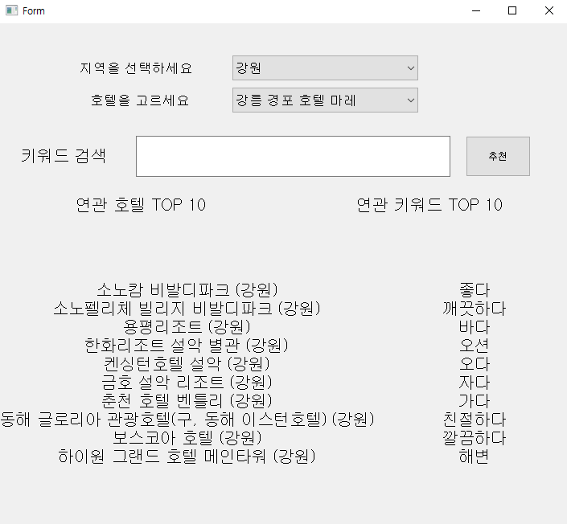
알고리즘/UI
2
3.
UI 구성
1) Combobox를 이용한 지역 선택
2) Combobox에서 지역 선택 시
호텔 선택 Combobox에는 해당 지역 호텔만 출력 Textlabel에 리뷰순으로 sorting된 호텔 10개 출력
3) Combobox에서 호텔선택 시 해당 호텔의 리뷰와 가장 비슷한 호텔 10개 출력 해당 호텔 연관 키워드 10개 출력
4) 찾고자 하는 키워드(ex. 조식, 청결 등) 검색 시 해당 키워드가 리뷰에 가장 많이 등장하는 10개 호텔 출력 찾고자 하는 키워드와 가장 비슷한 10개 키워드 출력
5) 찾고자 하는 호텔 검색 시 자동완성 기능 제공 리뷰가 가장 비슷한 호텔 10개 가장 연관된 키워드 10개

Slide 8
프로그램 구동
3
1.
데이터 크롤링
from selenium import webdriver from selenium.webdriver.common.by import By from selenium.webdriver.chrome.service import Service as ChromeService from selenium.webdriver.chrome.options import Options as ChromeOptions from webdriver_manager.chrome import ChromeDriverManager from selenium.common.exceptions import NoSuchElementException, StaleElementReferenceException import pandas as pd import re import time import datetime options = ChromeOptions() user_agent = 'Mozilla/5.0 (Windows NT 10.0; Win64; x64) AppleWebKit/537.36 (KHTML, like Gecko) Chrome/120.0.0.0 Safari/537.36' options.add_argument('user-agent=' + user_agent) options.add_argument("lang=ko_KR") service = ChromeService(executable_path=ChromeDriverManager().install()) driver = webdriver.Chrome(service=service, options=options) start_url = 'https:/www.yanolja.com/' button_region_xpath = '//*[@id="__next"]/div[1]/main/section/section/section/section[1]/div/div/div/button' driver.get(start_url) time.sleep(0.5) hotel_url = driver.find_element('xpath', '//*[@id="__next"]/div[1]/section[1]/section/section/section[1]/div[1]/a[1]').get_attribute( 'href')

Slide 9
프로그램 구동
3
1.
데이터 크롤링
driver.get(hotel_url) time.sleep(0.5) button_region = driver.find_element(By.XPATH, button_region_xpath) driver.execute_script('arguments[0].click();', button_region) time.sleep(0.5) button_busan_xpath = 'html/body/div[3]/div/div/div/div/main/section/div/ul[1]/li[2]' button_busan = driver.find_element(By.XPATH, button_busan_xpath) driver.execute_script('arguments[0].click();', button_busan) time.sleep(0.5) all_url = driver.find_element('xpath', '/html/body/div[3]/div/div/div/div/main/section/div/ul[2]/li/a').get_attribute( 'href') driver.get(all_url) time.sleep(0.5) button_popular_xpath = '//*[@id="__next"]/div[2]/section[1]/button' button_popular = driver.find_element(By.XPATH, button_popular_xpath) driver.execute_script('arguments[0].click();', button_popular) time.sleep(0.5) button_many_xpath = '/html/body/div[4]/div/div/section/div/ul/li[5]/button' button_many = driver.find_element(By.XPATH, button_many_xpath) driver.execute_script('arguments[0].click();', button_many) time.sleep(1) for i in range(13): driver.execute_script("window.scrollTo(0, document.documentElement.scrollHeight);") time.sleep(0.5) list_review_url = [] hotel_name1 = [] hotel_name2 = []

Slide 10
프로그램 구동
3
1.
데이터 크롤링
for i in range(1, 151): base = driver.find_element(By.XPATH, f'//*[@id="__next"]/div[2]/section[2]/div/div/div[{i}]/a').get_attribute( "href") list_review_url.append(f"{base}/review") title1 = driver.find_element(By.XPATH, f'//*[@id="__next"]/div[2]/section[2]/div/div/div[{i}]/a/div[1]/div[2]/div[2]').text hotel_name1.append(title1) title2 = driver.find_element(By.XPATH, f'//*[@id="__next"]/div[2]/section[2]/div/div/div[{i}]/a/div/div[2]/div[1]').text # //*[@id="__next"]/div[2]/section[2]/div/div/div[75]/a/div[1]/div[2]/div[1] # //*[@id="__next"]/div[2]/section[2]/div/div/div[88]/a/div/div[2]/div[1] hotel_name2.append(title2) hap_hotel_name = [] for i in range(150): if ('1' <= hotel_name1[i][0] <= '9'): hap_hotel_name.append(hotel_name2[i]) else: hap_hotel_name.append(hotel_name1[i]) print(len(hap_hotel_name)) df = pd.DataFrame({'names': hap_hotel_name}) df.to_csv('./crawling_data/hap_hotel_names_busan3.csv', index=False) print(len(hap_hotel_name))

Slide 11
프로그램 구동
3
1.
데이터 크롤링
review_url = [] for i in list_review_url: add = i.replace('www.yanolja.com/hotel', 'place-site.yanolja.com/places') review_url.append(add) print(len(review_url)) reviews = [] names = [] for idx, url in enumerate(review_url): driver.get(url) time.sleep(0.5) review = '' driver.execute_script("window.scrollTo(0, document.documentElement.scrollHeight);") #0은 아래로 1은 위로 time.sleep(0.5) driver.execute_script("window.scrollTo(1, document.documentElement.scrollHeight);") time.sleep(0.5) for i in range(6): driver.execute_script("window.scrollTo(0, document.documentElement.scrollHeight);") time.sleep(0.5) for i in range(1, 21): try: review_one_xpath = '//*[@id="__next"]/div/div/main/div/div[4]/div/div[{}]/div/div/div[2]/div[1]'.format(i) review = review + ' ' + driver.find_element(By.XPATH, review_one_xpath).text time.sleep(0.5) except: print('초기 인덱스 에러', i)

Slide 12
프로그램 구동
3
1.
데이터 크롤링
for j in range(2, 6): for k in range(1, 21): try: review_other_xpath = f'//*[@id="__next"]/div/div/main/div/div[4]/div[{j}]/div[{k}]/div/div/div[2]' review = review + ' ' + driver.find_element(By.XPATH, review_other_xpath).text except NoSuchElementException: try: review_another_xpath = f'//*[@id="__next"]/div/div/main/div/div[4]/div[{j}]/div[{k}]/div/div/div[2]/div[1]' review = review + ' ' + driver.find_element(By.XPATH, review_another_xpath).text except: print('review error', idx, j, k) reviews.append(review) names.append(hap_hotel_name[idx]) if (idx + 1) % 30 == 0: print(idx) df = pd.DataFrame({'names': names, 'reviews': reviews}) df.to_csv('./crawling_data/reviews_busan{}.csv'.format(idx), index=False) names = [] reviews = [] print(len(reviews))

Slide 13
프로그램 구동
3
2.
데이터 처리
import pandas as pd from konlpy.tag import Okt import re df = pd.read_csv('./reviews_hotel.csv') df.info() df_stopwords = pd.read_csv('./stopwords.csv') stopwords = list(df_stopwords['stopword']) okt = Okt() cleaned_sentences = [] for review in df.reviews: review = re.sub('[^가-힣]', ' ', review) tokened_review = okt.pos(review, stem=True) #pos를 쓰면 형태소와 그것들의 품사가 각각 튜플로 묶여 리스트로 저장됨 print(tokened_review) df_token = pd.DataFrame(tokened_review, columns=['word', 'class']) df_token = df_token[(df_token['class']=='Noun') | (df_token['class']=='Verb') | (df_token['class']=='Adjective')] # 꾸며주거나 불필요한 단어들을 제거하기 위해 명사, 형용사, 부사만 남기고 나머지 단어들을 전부 제거해 줌 words = [] for word in df_token.word: if 1 < len(word): #한 글자 길이인 단어들 제거 if word not in stopwords: #stopwords에 포함된 단어들 제거 words.append(word) cleaned_sentence = ' '.join(words) cleaned_sentences.append(cleaned_sentence)

Slide 14
프로그램 구동
3
2.
데이터 처리
df['reviews'] = cleaned_sentences df.dropna(inplace=True) df.to_csv('./cleaned_reviews.csv', index=False) print(df.head()) df.info() df = pd.read_csv('./cleaned_reviews.csv') df.dropna(inplace=True) df.info() df.to_csv('./cleaned_reviews.csv', index=False)

Slide 15
프로그램 구동
3
3.
UI 동작

Slide 16
결론
4
1.
프로젝트 요약
리뷰 키워드, 갯수 기반 호텔 추천 프로그램 구현
Tfidf, 워드임베딩을 통한 리뷰간 유사성 분석 및 키워드 추출
해당 Score를 바탕으로 호텔을 Sorting 하여 Text값을 표시함
GUI(PyQt5)를 활용한 사용자의 편의성 개선
의의 : 기존 호텔 사이트에서 정렬해주지 않는 새로운 방식을 접목함(신뢰성 향상)

Slide 17
결론
4
2.
개선점 및 향후 계획
최근 리뷰 100개를 기반으로 추천하므로, 시간에 따라 데이터 오염 가능
워드임베딩시 성능 개선을 위해 차원을 줄이므로, 손실되는 정보가 발생 가능
평점 기반 추천 방식을 도입하지 않음
리뷰 수 상위 호텔 기준으로 추천하므로, 신규 개업 호텔에 대한 정보는 부족함
키워드를 동시에 검색하는 부분 구현 미흡

Slide 18
감사합니다.

